Slide 1
DummyClient 샘플 더미클라이언트 모듈설명
By 조욱래

Slide 2
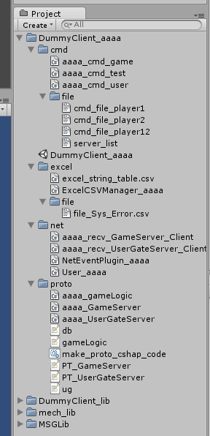
폴더 구조.
Command 실행시 호출되는 구현부(c#)
“@user.login 1001”이라고 입력하면 aaaa_cmd_user.cs의 login함수가 호출된다.
Command script file (text)
서버에러 리스트 파일.
GameServer에서 Client로 보내지는 네트웍 패킷 Reciever 구현.
UserGateServer에서 Client로 보내지는 네트웍 패킷 Reciever 구현.
프로젝트 팀에
맞게 구성.
MSG(ug.proto)의 메시지 처리 루틴 구현.
Gamelogic.proto , PT_GameServer.proto , PT_UserGateServer.proto
Proto파일에서 c#코드 추출 배치파일.
“DummyClient-31- 공용모듈 설명(DummyClient_lib).docx” 문서 참조

Slide 3
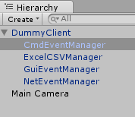
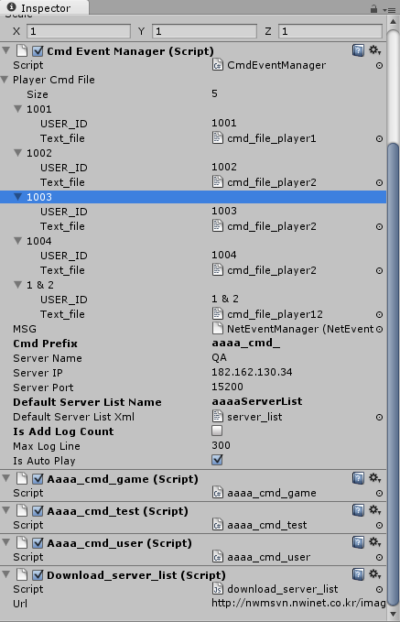

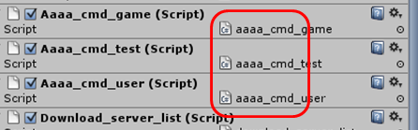
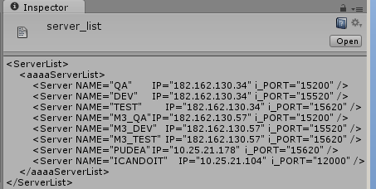
CmdEventManager 객체 설정
탭에 보여질 user id와 Command Script파일지정
실행될 명령 카테고리의 c#컴포넌트의 Prefix
최초 접속할 서버정보.
:change server윈도우를 이용해 런타임 변경가능.
웹에서 server_list를 못받을때 기본적으로 사용할
서버정보용 Xml파일 지정.
Server_list를 받을 웹URL
Notes:
최초 접속할 서버정보.

Slide 4
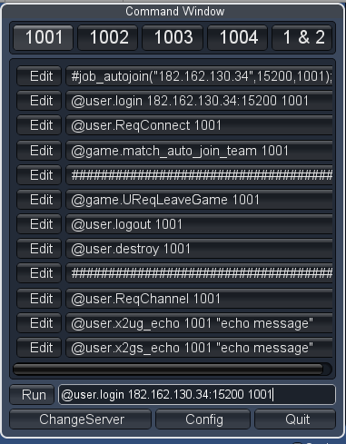
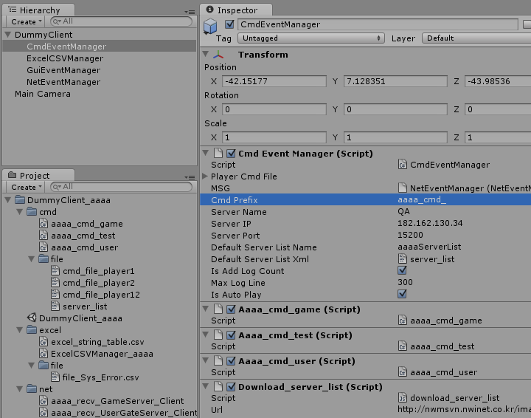
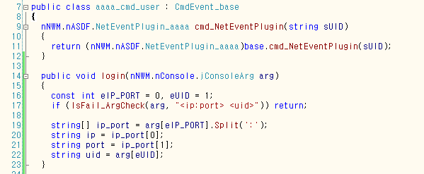
Command Script 작동원리.
@user.login 182.162.130.34:15200 1001
user : 명령 카테고리
아래 그림처럼 Cmd Prefix 세팅에 의해 aaaa_cmd_user.cs를 가르킨다.
login : 실행될 명령
aaaa_cmd_user.cs파일의 login이라는 함수가 호출됨.
182.162.130.34:15200 1001 : 명령인자
항상 빈칸으로 인자가 구분된다.
aaaa_cmd_user.cs

Slide 5
Command window 사용 예.
명령 스크립트를 추가해서 특정 코드를 실행해보는 예를 든다.

Slide 6
실습1
다음명령을 Command Window에서 실행하여 LogWindow에 출력하시오.
@test.my_func 111 “aaa bbb” 222

Slide 7
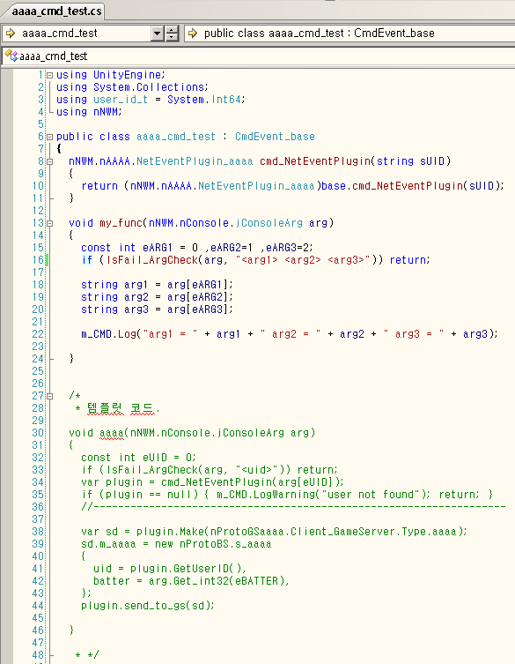
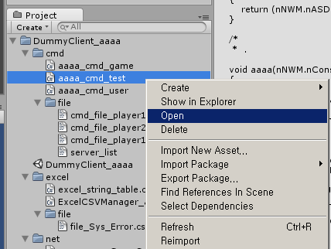
@test.my_func 111 “aaa bbb” 222
Aaaa_cmd_test.cs파일을 연다.
탬플릿코드를 복사한 후 “aaaa”를 “my_func”으로 바꾼다.
Notes:
탬플릿코드를 복사한 후 “aaaa”를 “my_func”으로 바꾼다.

Slide 8
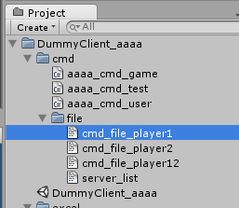
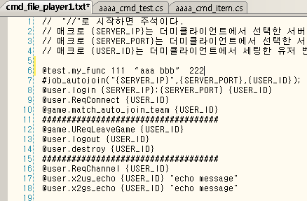
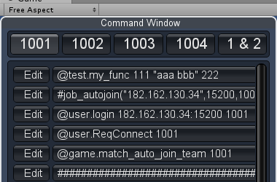
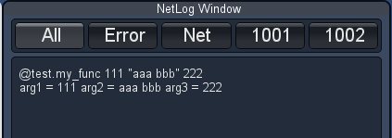
Command script에 추가.
명령 추가
실행 결과
Notes:
실행 결과

Slide 9
실습2
새로운 명령 카테고리 item을 만들기.
“@item.buy <user_id><ITEM_NAME> [ITEM_COUNT=1]”
해당 유저id, 아이템이름과 개수를 입력받아서 해당 갯수만큼 아이템을 구입하는 명령을 만들고자 한다.
이때 아이템 갯수는 디펄트가 1로써 입력을 생략해도 되게 만들려면?
EX) @item.buy 1001 GOLD_SWORD 3
EX) @item.buy 1001 GOLD_GLOVE

Slide 10
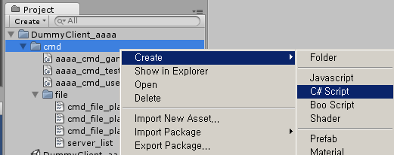
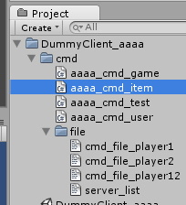
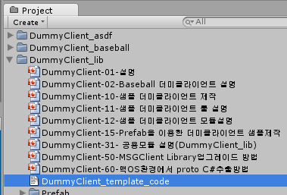
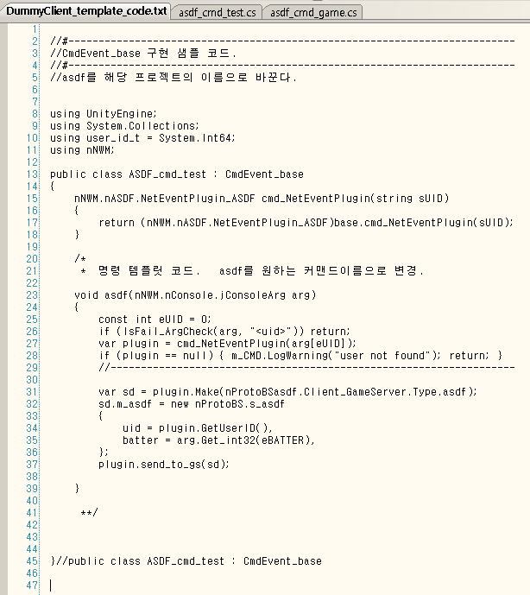
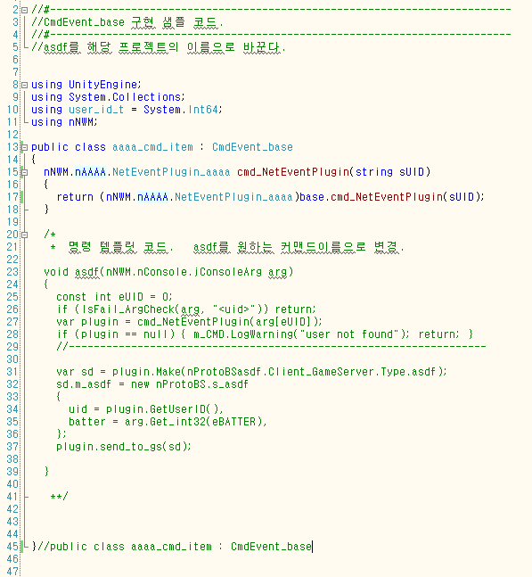
새로운 Command 카테고리 추가.
aaaa_cmd_item.cs를 추가.
탬플릿 코드를 Copy&Paste후
nASDF를 nAAAA로
Asdf를 aaaa로 변경.
Notes:
aaaa_cmd_item.cs를 추가.

Slide 11
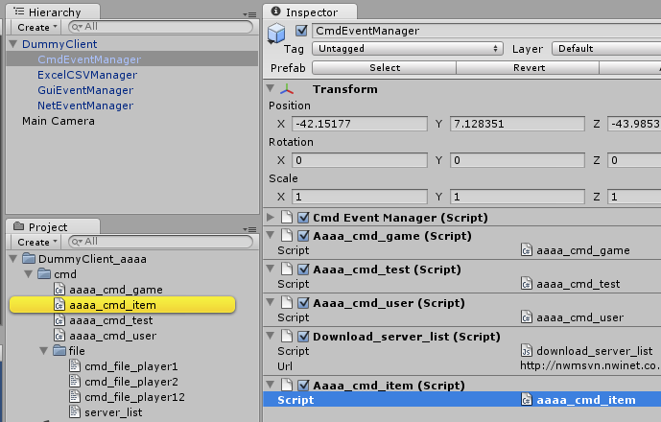
CmdEventManager(GO)에 콤퍼넌트로 추가.
1 선택
2 드래그
Notes:
aaaa_cmd_item.cs를 드래그하여 그림과 같이 추가.

Slide 12
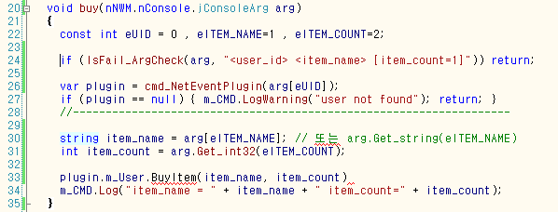
@item.buy 명령 추가.
명령 프로토 타입
@item.buy <USER_ID> <ITEM_NAME> [ITEM_COUNT=1]
.

Slide 13
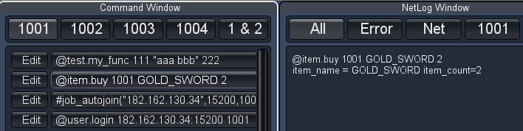
결과 확인

Slide 14
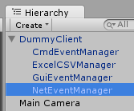
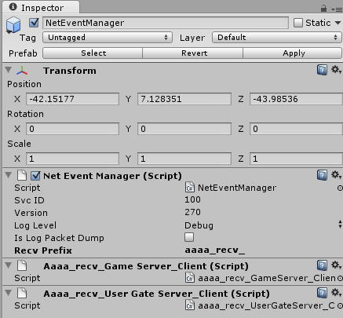
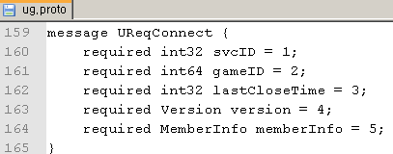
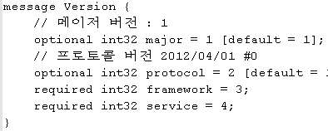
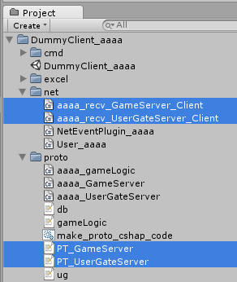
NetEventManager 객체 설명.
프로젝트 버젼및 서비스번호지정.
PT_GameServer.proto와 PT_UserGateServer.proto에 정의된 패킷이 서버로부터 받았을때 호출할 Receiver가 있는 콤퍼넌트(c#) 접두어 지정.
Notes:
프로젝트 버젼및 서비스번호지정.

Slide 15
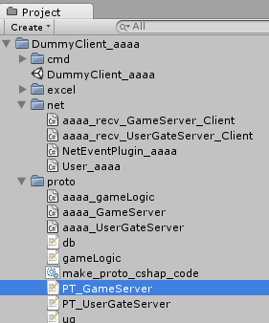
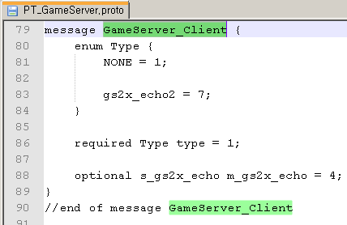
네트웍 패킷 Receiver 설명
모듈이름은 다음과 같은 규칙으로 만들어져야 한다.
예) aaaa_recv_GameServer_Client.cs
aaaa_recv
Recv Prefix 에 정의하나 이름.
GameServer_Client
PT_GameServer.Proto에 정의된 최상위 네트웍패킷 메시지이름.

Slide 16
실습 : 네트웍 패킷 Receiver 제작.
예) 서버로 부터 네트웍 패킷을 받았을때 처리함수(Receiver)를 만들고 로그를 찍어보는 과정을 보여준다.
Notes:
모듈이름은 다음과 같은 규칙으로 만들어져야 한다.
aaaa_recv_GameServer_Client.cs
aaaa_recv : Recv Prefix
GameServer_Client : PT_GameServer.Proto에 정의된 최상위 네트웍패킷 메시지이름.

Slide 17
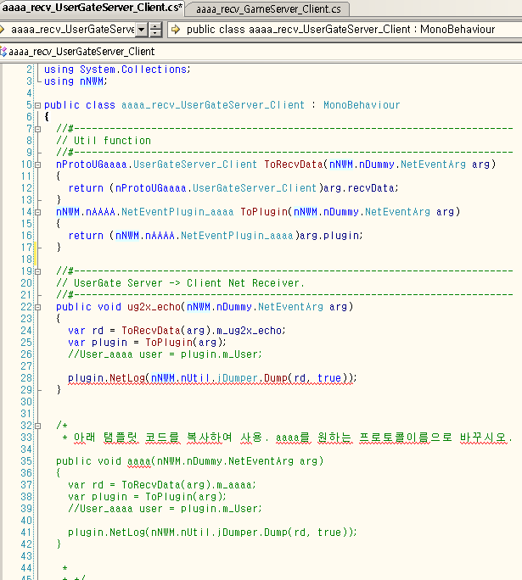
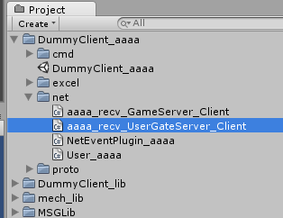
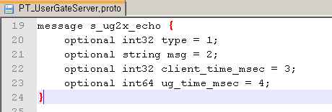
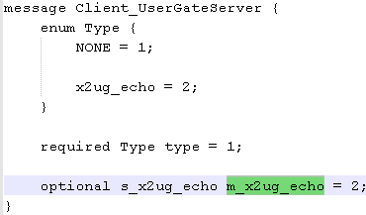
UserGateServer로 부터 새로운 추가된 패킷 ( ug2x_echo)을 받았을때
1) Usergate서버로 부터 클라이언트로 날라오는 패킷이므로
Aaaa_recv_UserGateServer_Client.cs 파일을 연다.
2) 탬플릿 코드를 복사하여 ug2x_echo라는 리시버를 만든다.
Notes:
Usergate서버로 부터 클라이언트로 날라오는 패킷이므로
Aaaa_recv_UserGateServer_Client.cs 파일을 연다.

Slide 18
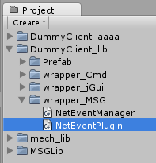
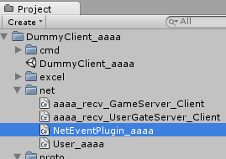
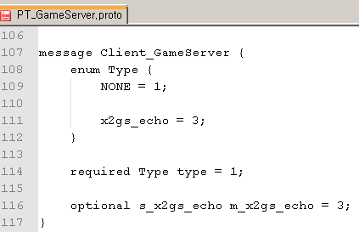
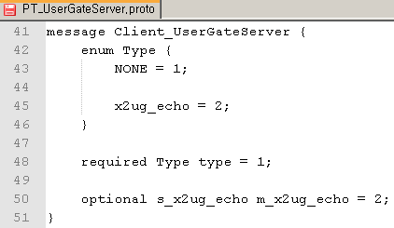
서버로 패킷 보내기.
class NetEventPlugin
Client -> UserGateServer로 ug.proto의 메시지 보내기.
public bool send_to_MSG(MSG.AbstractRequest req,string logString=null);
class NetEventPlugin_aaaa
Client -> UserGate Server로 보내기.
public bool send_to_ug(nProtoUGaaaa.Client_UserGateServer sd)
Client -> GameServer로 보내기.
public bool send_to_gs(nProtoGSaaaa.Client_GameServer sd)
.
Notes:
UserGateServer로 보내기.

Slide 19
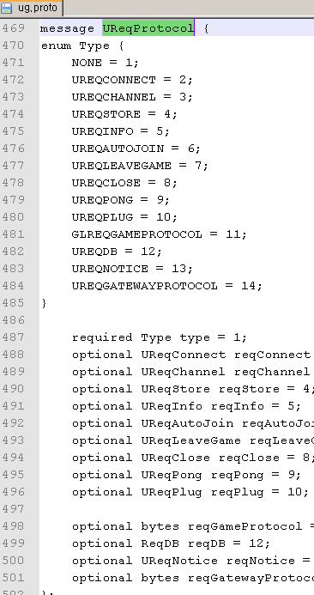
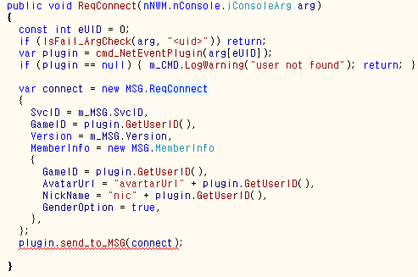
NetEventPlugin.send_to_MSG

Slide 20
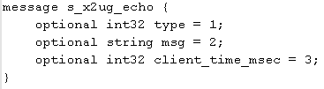
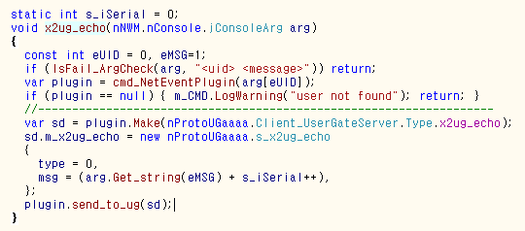
NetEventPlugin_aaaa.send_to_ug

Slide 21

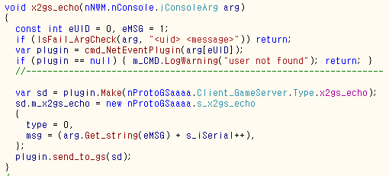
NetEventPlugin_aaaa.send_to_gs()

Slide 22
Q/A

